Slide 1

ÍSE102 Málfræði I
© Þóra Björk Hjartardóttir

Slide 2
17. tími
Síðasti tími
  Nútíð ~ vera að + nafnháttur
  Tjáning framtíðar
Í dag
  Þátíð sterkra sagna
Æfingabók: 2.6 (1) (2)

Slide 3
Veikar og sterkar sagnir
Sögnum er skipt í veikar sagnir (V) og sterkar sagnir (S)
Flokkun sem byggist á myndun þátíðar
Veikar sagnir
  Þátíð með viðskeyti
    kalla, kallaði, kallað
Sterkar sagnir
  Þátíð með sérhljóðavíxlum (C-víxl)
    brjóta, braut, brutum, brotið

Slide 4
C-víxl
Sérhljóðavíxl í þátíð (og lýsingarhætti þátíðar) sterkra sagna eru kölluð C-víxl.
Margar gerðir af C-víxlum, ekki bara ein gerð.
  brjóta – braut – brutum - brotið
  taka – tók – tókum - tekið
  bíða - beið - biðum - beðið
  gefa - gaf - gáfum - gefið
  og fleiri...

Slide 5
Kennimyndir
Kennimyndir sagna (principal parts of verbs)
Sterkar sagnir
  1. 2. 3. 4.
  nh. þt.et. þt.ft. lh.þt.
  brjóta - braut - brutum - brotið
  taka - tók - tókum - tekið
Veikar sagnir
  1. 2. 3.
  nh. þt. lh.þt.
  kalla - kallaði - kallað
  heyra - heyrði - heyrt

Slide 6
Kennimyndir sterkra sagna
Alltaf gefnar upp í orðabókum
  bíða (beið, biðum, beðið) Allar kennimyndir
  fara (fer; fór, fórum, farið) Allar kennimyndir + nt.et. ef þar eru B-víxl
Allar sagnmyndir eru dregnar af kennimyndum
  Nútíð er dregin af 1. kennimynd
  Þátíð eintölu af 2. kennimynd
  Þátíð fleirtölu af 3. kennimynd

Slide 7
Nútíð er dregin af 1. kennimynd
1. kennimynd = nafnháttur
bíða fara
et. 1.p. bíð fer
2.p bíður ferð
3.p. bíður fer
ft. 1.p. bíðum förum
2.p. bíðið farið
3.p. bíða fara

Slide 8
Þátíð er dregin af 2. og 3. kennimynd
bíða - beið – biðum – beðið
fara – fór – fórum – farið
2. kennimynd = þt.et.
3. kennimynd = þt.ft.
2 3
et. 1.p. beið/fór ft. 1.p. biðum/fórum
2.p. beiðst/fórst 2.p. biðuð/fóruð
3.p. beið/fór 3.p. biðu/fóru

Slide 9
Endingar sterkra sagna
Nútíð
et. 1.p. gef-Ø
2.p. gef-ur
3.p. gef-ur
ft. 1.p. gef-um
2.p. gef-ið
3.p. gef-a
Þátíð
et. 1.p. gaf-Ø
2.p. gaf-st
3.p. gaf-Ø
ft. 1.p. gáf-um
2.p. gáf-uð
3.p. gáf-u

Slide 10
2.p.et.þt.
Endingin er -st: gaf-st, beið-st, fór-st
Ef stofn sagnarinnar endar á t eða s verða breytingar á stofninum þegar endingin er sett aftan við:
  lesa, geta, detta, bresta

Slide 11
lesa
et. 1.p. las
2. p. last ← las+st
3.p. las
Stofn endar á s: s fellur brott

Slide 12
geta
et. 1.p. gat
2.p. gast ← gat+st
3.p. gat
Stofn endar á t: t fellur brott

Slide 13
detta
et. 1.p. datt
2.p. dast ← datt+st
3.p. datt
Stofn endar á tt: tt fellur brott

Slide 14
bresta
Et. 1.p. brast
2.p. brast ← brast+st
3.p. brast
Stofn endar á st: st fellur brott
(eða: engin ending)

Slide 15
C-víxl
Margar gerðir af C-víxlum.
Sterkar sagnir flokkaðar í undirflokka (subclasses) eftir því hvernig C-víxlin eru.
Sagnir sem hafa sömu sérhljóð í sömu kennimyndum eru í sama undirflokki.

Slide 16
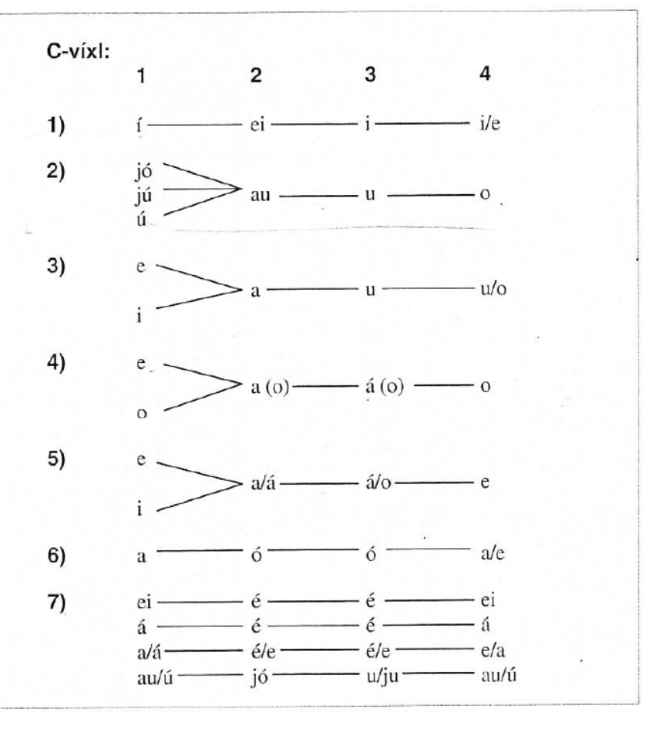
Undirflokkar sbr. kennslubók

Slide 17
Undirflokkar
Sjö undirflokkar
  Sjá bls. 95 og 108-110 í kennslubók.
Ekki alltaf reglulegt mynstur innan sama undirflokks.
  Stundum fleiri en eitt sérhljóð í sömu kennimynd
    bera - bar – bárum – borið 4. flokkur
    sofa – svaf – sváfum – sofið 4. flokkur
  Stundum eru samhljóðin breytileg
    binda - batt – bundum – bundið 3. flokkur
    vinna – vann – unnum – unnið 3. flokkur

Slide 18
Undirflokkar ~ kennimyndir
Skipting í undirflokka er hefð (tradition).
Óregla innan sumra flokkanna.
  Vegna sögulegra breytinga (historical changes) á sérhljóðum og samhljóðum.
Ekki alltaf hægt að segja fyrir um C-víxl út frá nafnhætti.
  binda – batt – bundum – bundið 3. flokkur
  biðja – bað – báðum – beðið 5. flokkur
Best að læra kennimyndir einstakra sagna.

Slide 19
Reglulegar sterkar sagnir
Tveir undirflokkar sterkra sagna hafa regluleg sérhljóðavíxl. Þessi víxl eru fyrirsegjanleg (predictable) út frá nafnhætti.
1. flokkur
  grípa – greip – gripum - gripið
2. flokkur
  bjóða – bauð – buðum - boðið
  fljúga – flaug – flugum - flogið
  súpa – saup – supum - sopið

Slide 20
Óreglulegar sterkar sagnir
Aðrir undirflokkar sterkra sagna eru frekar óreglulegir.
3. flokkur
  detta – datt – duttum - dottið
  finna – fann – fundum - fundið
4. flokkur
  sofa – svaf – sváfum - sofið
  koma- kom – komum - komið
Sama er að segja um undirflokka 5, 6 og 7 sjá bls. 109-110 í kennslubók.

Slide 21
Sérhljóðavíxl í sterkum sögnum
1 2 3 4
fljúga – flaug – flugum – flogið
ég flýg-Ø ég flaug-Ø við flug-um
þú flýg-ur þú flaug-st þið flug-uð
hún flýg-ur hún flaug-Ø þau flug-u
við fljúg-um
þið fljúg-ið
þau fljúg-a
B-víxl = blá
C-víxl = rauð

Slide 22
Sérhljóðavíxl í sterkum sögnum
1 2 3 4
taka - tók – tókum – tekið
ég tek- ég tók-Ø við tók-um
þú tek-ur þú tók-st þið tók-uð
hún tek-ur hún tók-Ø þau tók-u
við tök-um
þið tak-ið
þau tak-a
A-víxl = græn
B-víxl = blá
C-víxl = rauð

